Slide 1
Checklist for Jira 사용 매뉴얼
V0.1
2023.03.20
권기일

Slide 2
문서 History
버전 | 작성 및 수정 일자 | 작성 및 수정 내역
V0 | 2023.03.20 | 문서 최초 작성
V0.1 | 2023.03.22 | 문서 목차 추가

Slide 3
목 차
01
02
03
체크리스트 탬플릿 생성
체크리스트 필드 생성
체크리스트 탬플릿 적용

Slide 4
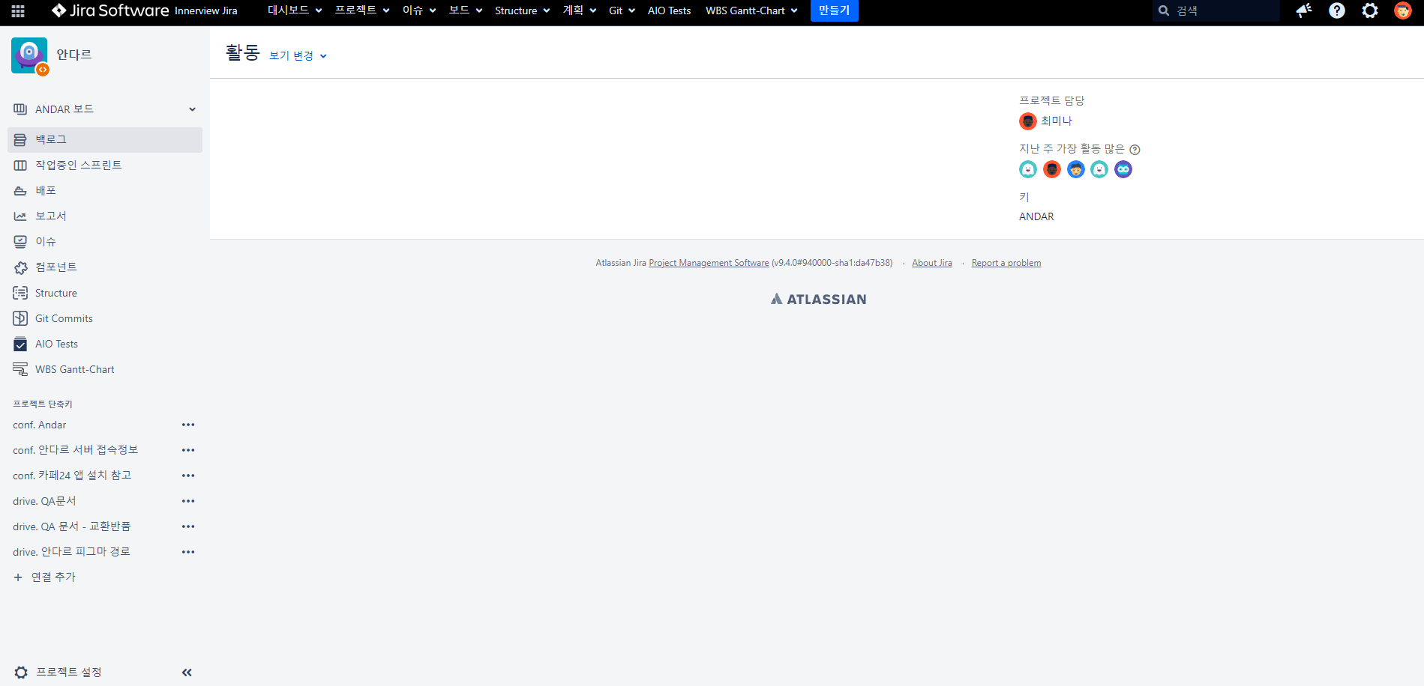
프로젝트 메인 페이지
체크리스트 탬플릿 생성
권기일
2023.03.20
1 | 프로젝트 설정 버튼 클릭
1
프로젝트에 체크리스트 도입하실 때 사전에 프로젝트 관리자 권한이 필요합니다.
만약 프로젝트 관리자 권한이 없으실 경우, 각 팀의 팀장님들한테 문의하시면 됩니다.

Slide 5
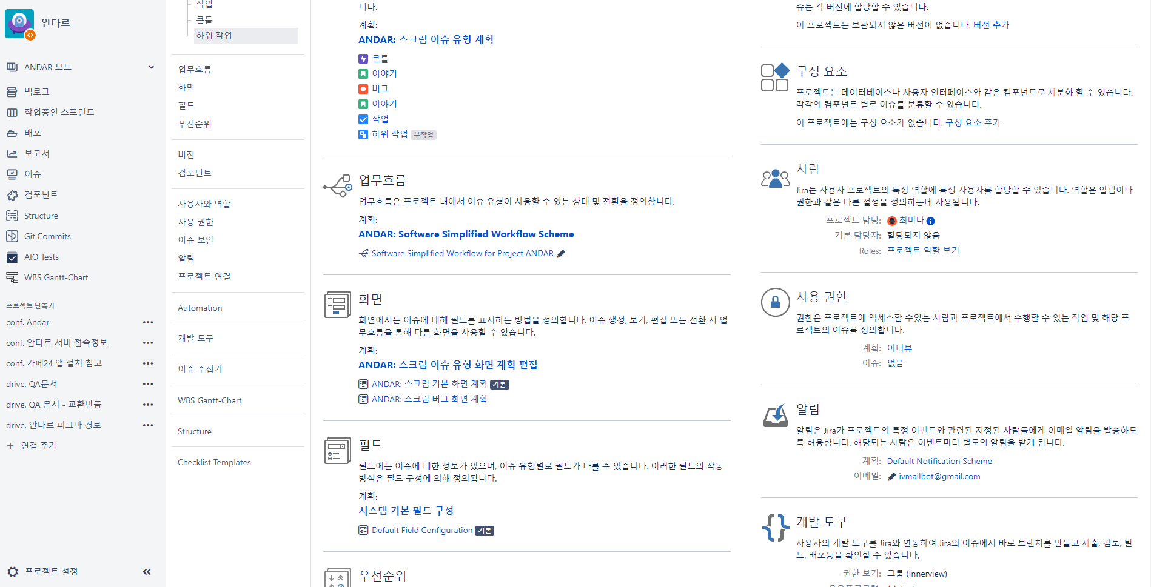
프로젝트 설정 페이지
체크리스트 탬플릿 생성
권기일
2023.03.20
1 | 체크리스트 탬플릿 버튼 클릭
1
Checklist for Jira는 Jira 자체 기능이 아닌 add-on app을 설치해야 사용 가능합니다.
만약, 해당 메뉴가 보이지 않는다면, 화면 우상단의 설정 > 앱 관리에서 다운 받으시면 됩니다.

Slide 6
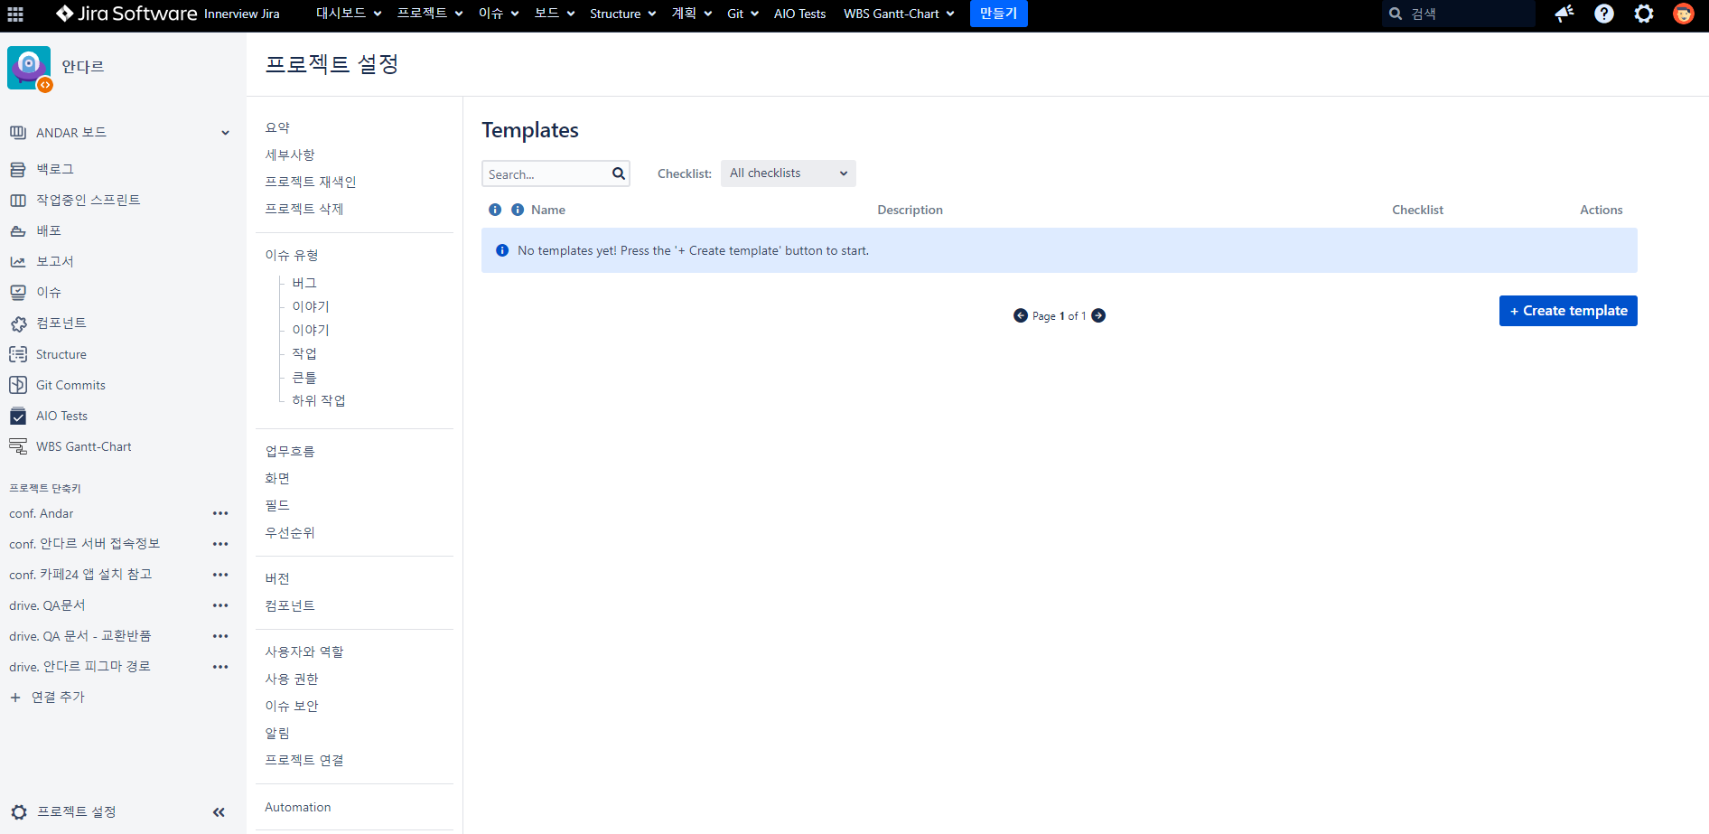
체크리스트 탬플릿 관리 페이지
체크리스트 탬플릿 생성
권기일
2023.03.20
1 | 체크리스트 탬플릿 생성 버튼 클릭
1
현재 체크리스트 탬플릿을 만든 것이 없기 때문에 탬플릿에 아무것도 출력되지 않았습니다.
Create Template 버튼을 눌러 체크리스트 탬플릿을 만들 수 있습니다.

Slide 7
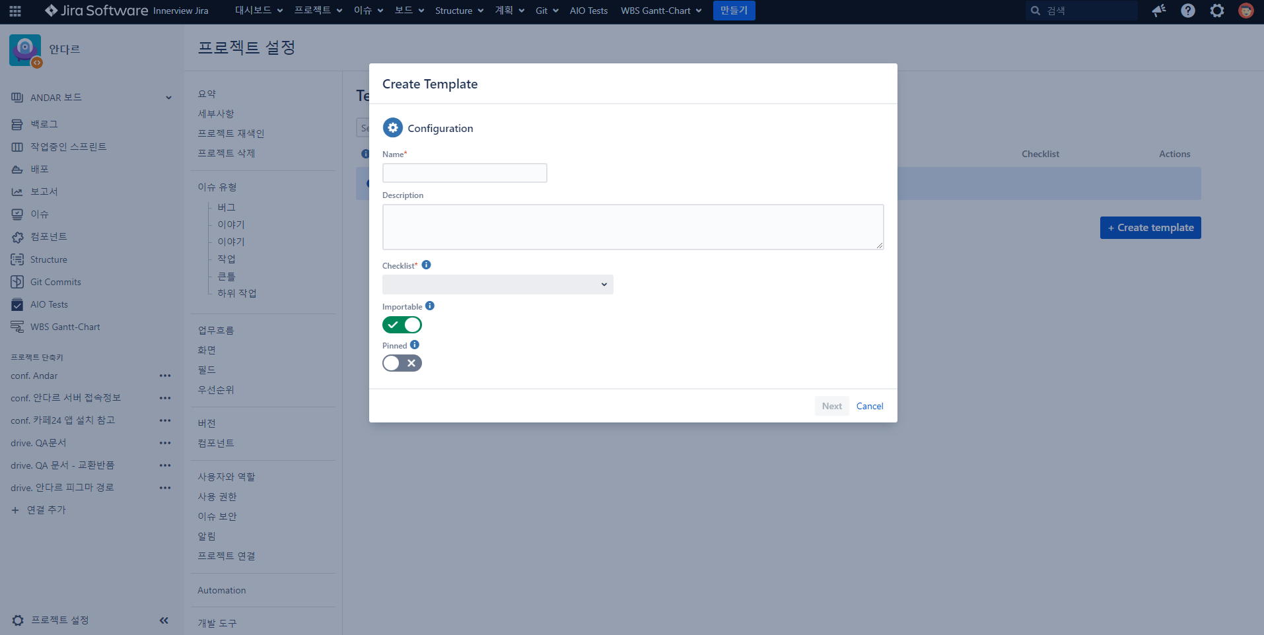
체크리스트 탬플릿 관리 페이지 – 탬플릿 생성 팝업 1/4
체크리스트 탬플릿 생성
권기일
2023.03.20
1 | 체크리스트 탬플릿의 이름 입력 (필수)
2 | 생성할 체크리스트에 대한 설명
3 | 설정할 체크리스트의 필드 형식 (필수)
4 | Importable: 다른 프로젝트에서 해당 탬플릿을 가져다 쓸 수 있게끔 하는 기능 - Default: On
5 | Pinned: 자주 쓰는 탬플릿의 경우 탬플릿 메뉴 최상단에 고정시키는 기능 - Default: Off
6 | Next 버튼: 1, 3번 값 입력 시 활성화 - Default: 비활성화
7 | Cancel: 탬플릿 작성 취소 (팝업 종료)
1
2
3
4
5
6
7

Slide 8
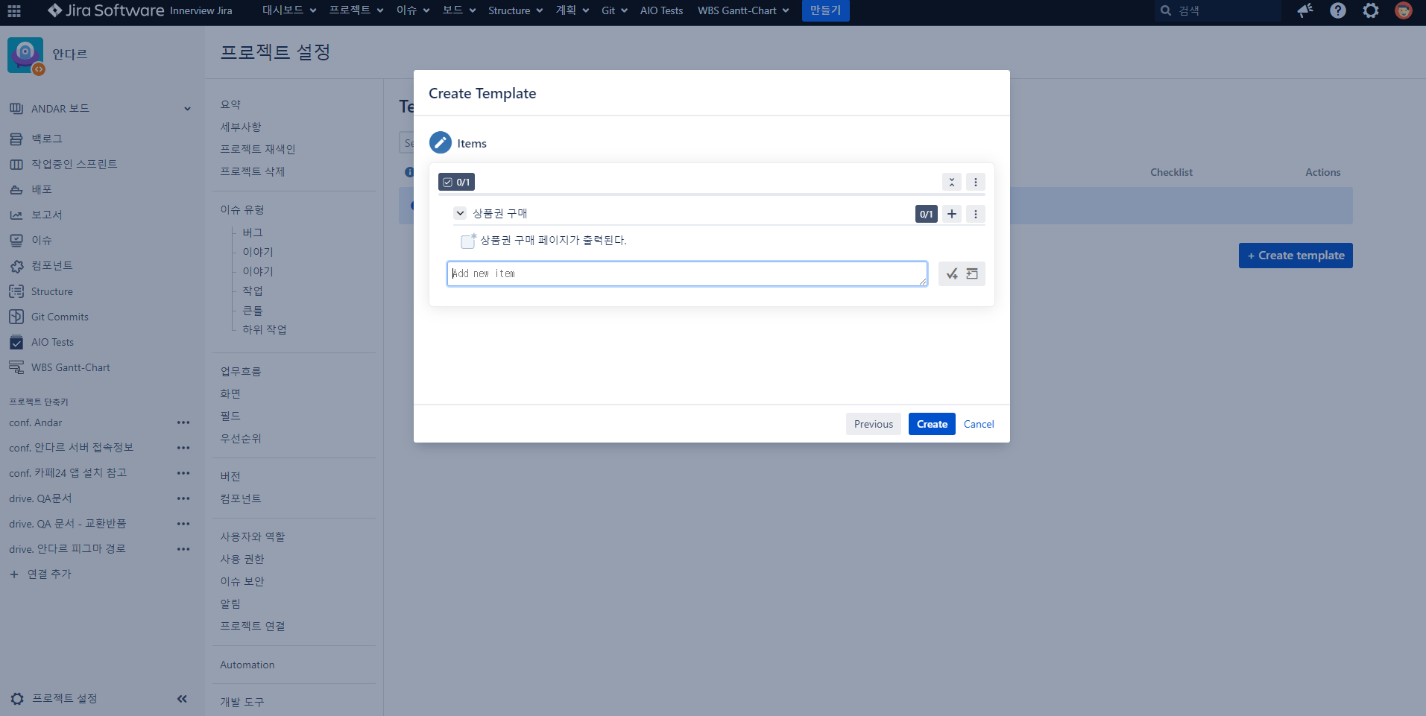
체크리스트 탬플릿 관리 페이지 – 탬플릿 생성 팝업 2/4
체크리스트 탬플릿 생성
권기일
2023.03.20
1 | 체크리스트 문항, 파트 헤더 입력 필드
2 | 입력한 내용을 체크리스트 문항으로 생성
3 | 입력한 내용을 체크리스트 파트 헤더로 생성
1
3
2
실수로 체크리스트 문항을 순서를 잘못 만들었다거나, 파트 간 순서가 뒤바뀐 경우에는
각 문항, 파트를 드래그 앤 드랍하여 순서를 변경할 수 있습니다.

Slide 9
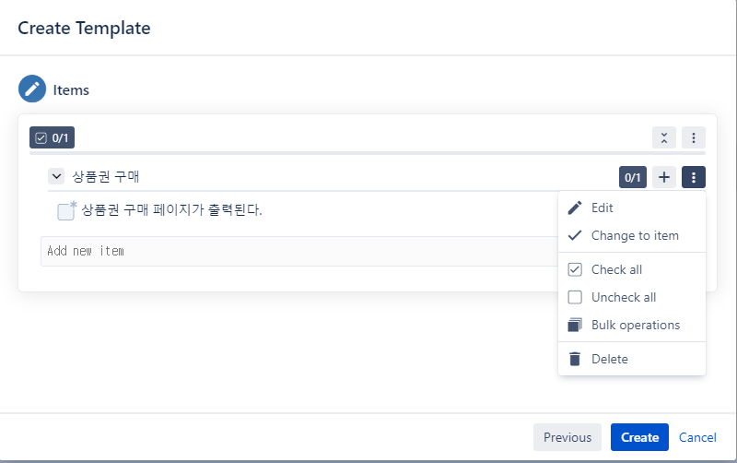
체크리스트 탬플릿 관리 페이지 – 탬플릿 생성 팝업 3/4
체크리스트 탬플릿 생성
권기일
2023.03.20
1 | 기존에 작성했던 헤더 수정
2 | 헤더를 체크리스트 항목으로 변경
3 | 헤더 내 체크리스트 항목을 모두 체크
4 | 헤더 내 체크리스트 항목의 체크를 모두 해제
5 | 해당 헤더 내 조건 별 체크, 체크 해제 적용
6 | 해당 헤더 및 헤더 내 항목 모두 삭제
7 | 모든 헤더의 하위 항목 숨기기
7
1
2
3
4
5
6
체크리스트 항목 자체를 수정해야 할 때는 수정하고자 하는 체크리스트 항목을 클릭하면 됩니다.
삭제할 때는 항목 우측 메뉴 버튼을 클릭 후 delete 버튼 클릭하면 원하는 항목이 삭제됩니다.
항목을 헤더로 변경할 경우에는 항목 우측의 메뉴 버튼 클릭 후 change to header를 클릭하면 됩니다.

Slide 10
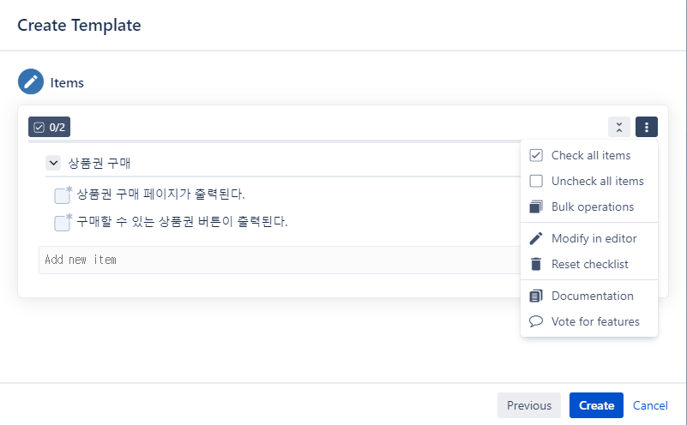
체크리스트 탬플릿 관리 페이지 – 탬플릿 생성 팝업 4/4
체크리스트 탬플릿 생성
권기일
2023.03.20
1 | 마크다운 편집 팝업 실행
2 | 체크리스트 내 모든 헤더, 항목 삭제
3 | Checklist for Jira 관련 문서 페이지 탭 생성
1
2
3

Slide 11
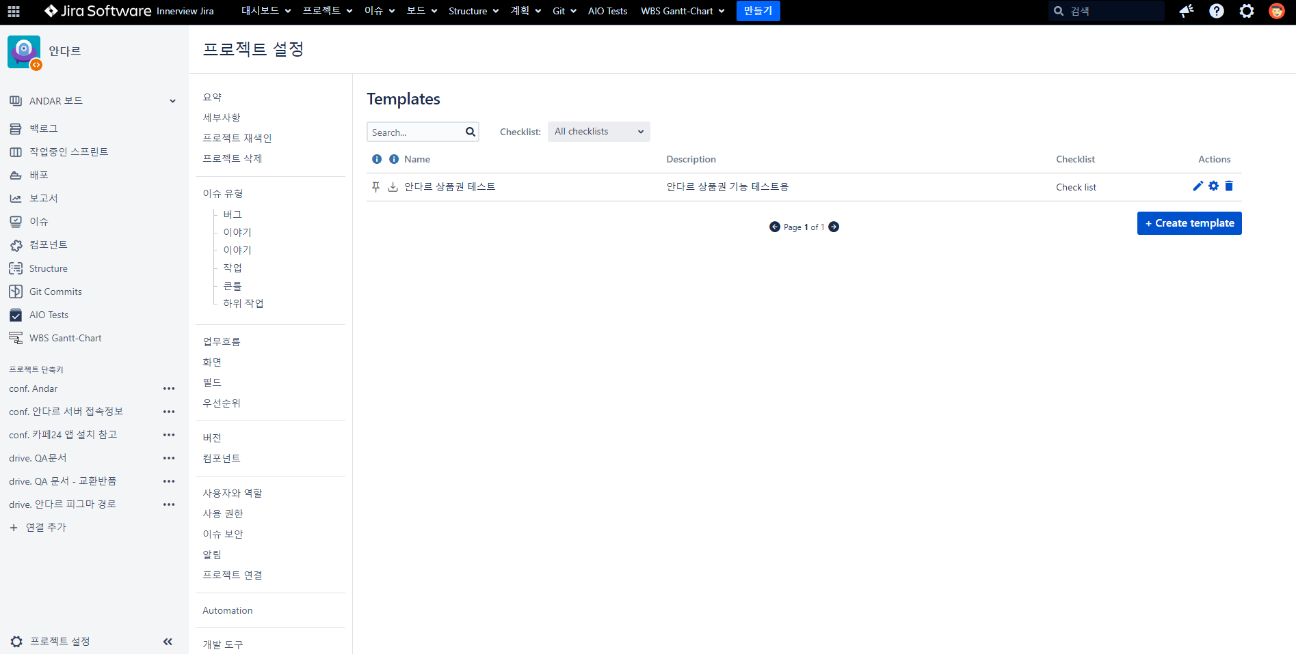
체크리스트 탬플릿 생성 완료 상태
체크리스트 탬플릿 생성
권기일
2023.03.20
1 | 작성한 체크리스트 탬플릿 편집 팝업 실행
2 | 체크리스트 탬플릿 설정 변경 팝업 실행
3 | 작성한 체크리스트 탬플릿 삭제
2
1
3

Slide 12
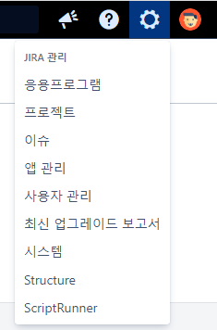
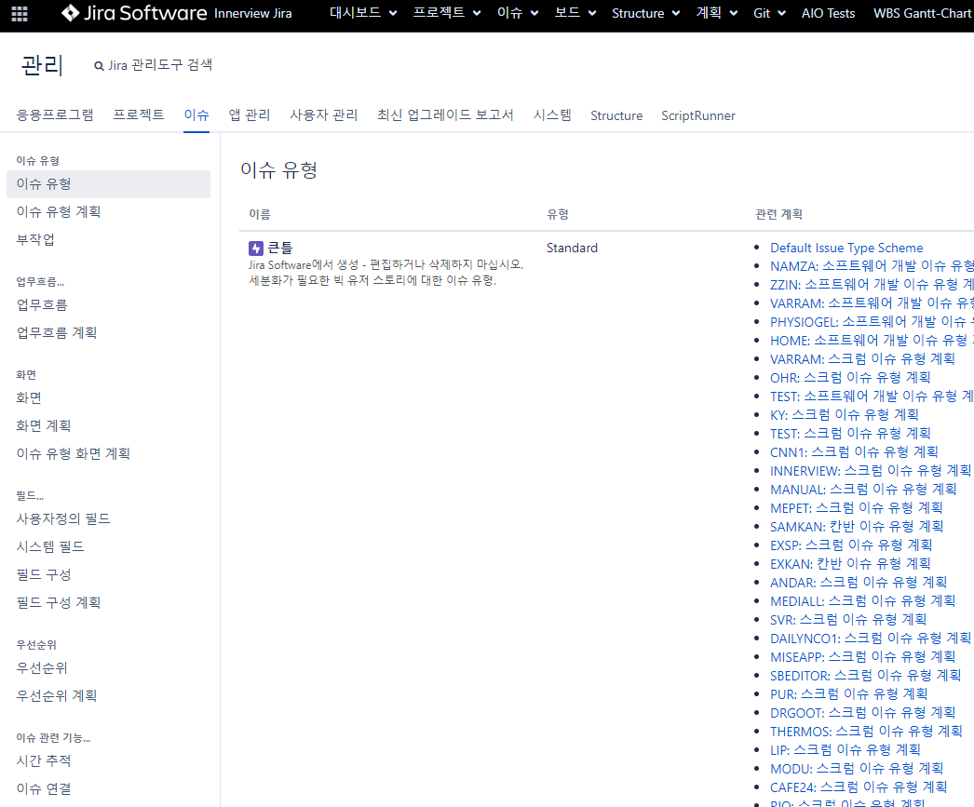
이슈 관리 페이지
체크리스트 필드 생성
권기일
2023.03.20
1 | 설정 > 이슈 > 사용자 정의 필드

Slide 13
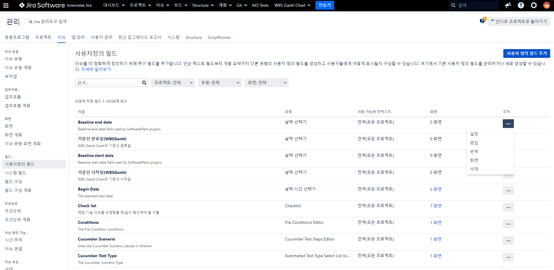
사용자 정의 필드
체크리스트 필드 생성
권기일
2023.03.20
1 | 추가하고자 하는 커스텀 필드 생성 팝업 열림
1

Slide 14
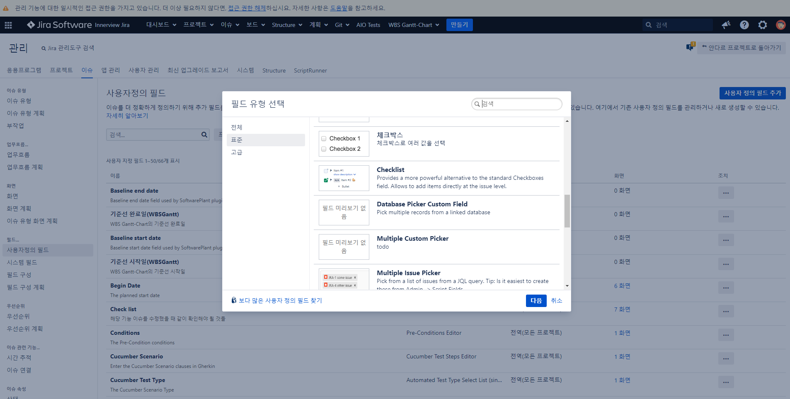
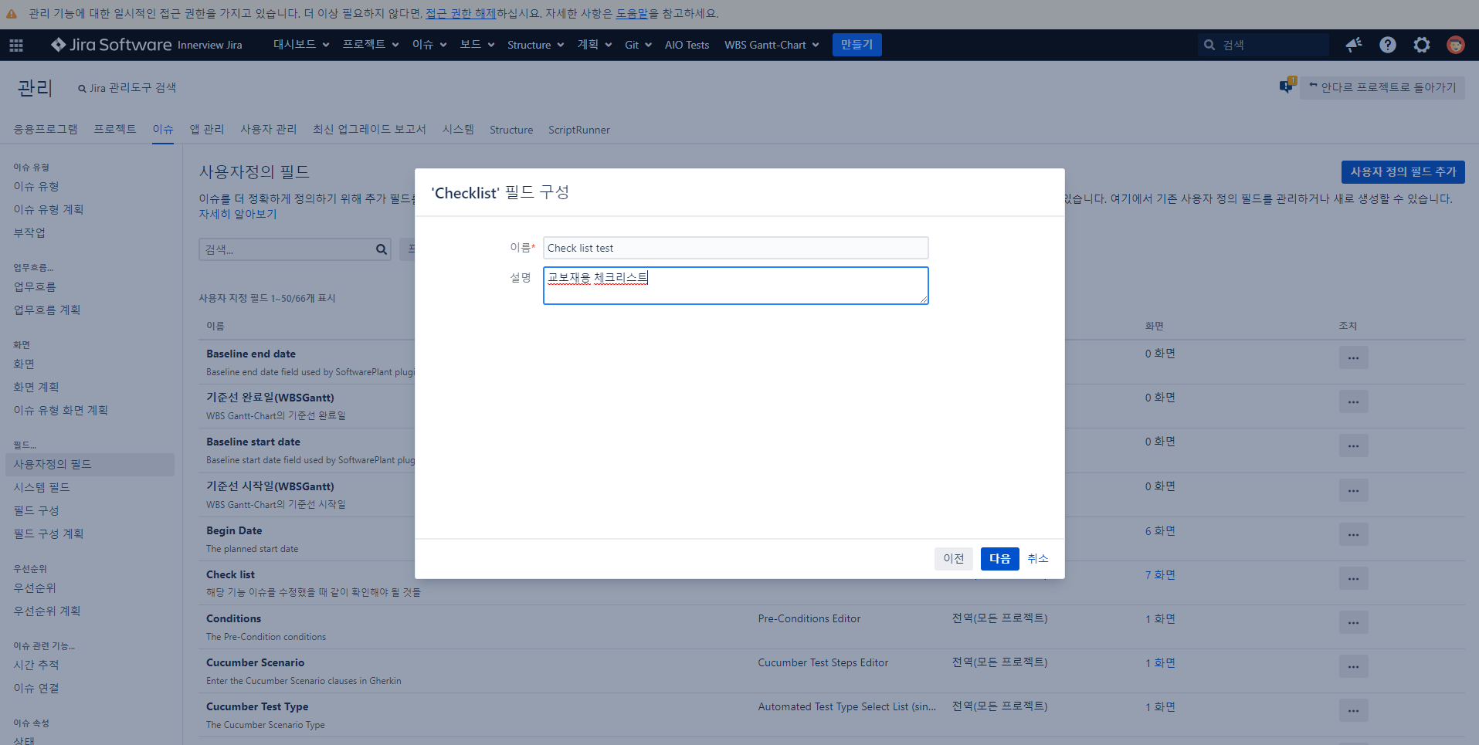
사용자 정의 필드 – 추가 팝업 1/2
체크리스트 필드 생성
권기일
2023.03.20
1 | 필드 유형에서 체크리스트 선택
2 | 필드 이름 및 설명 페이지로 이동
1
2

Slide 15
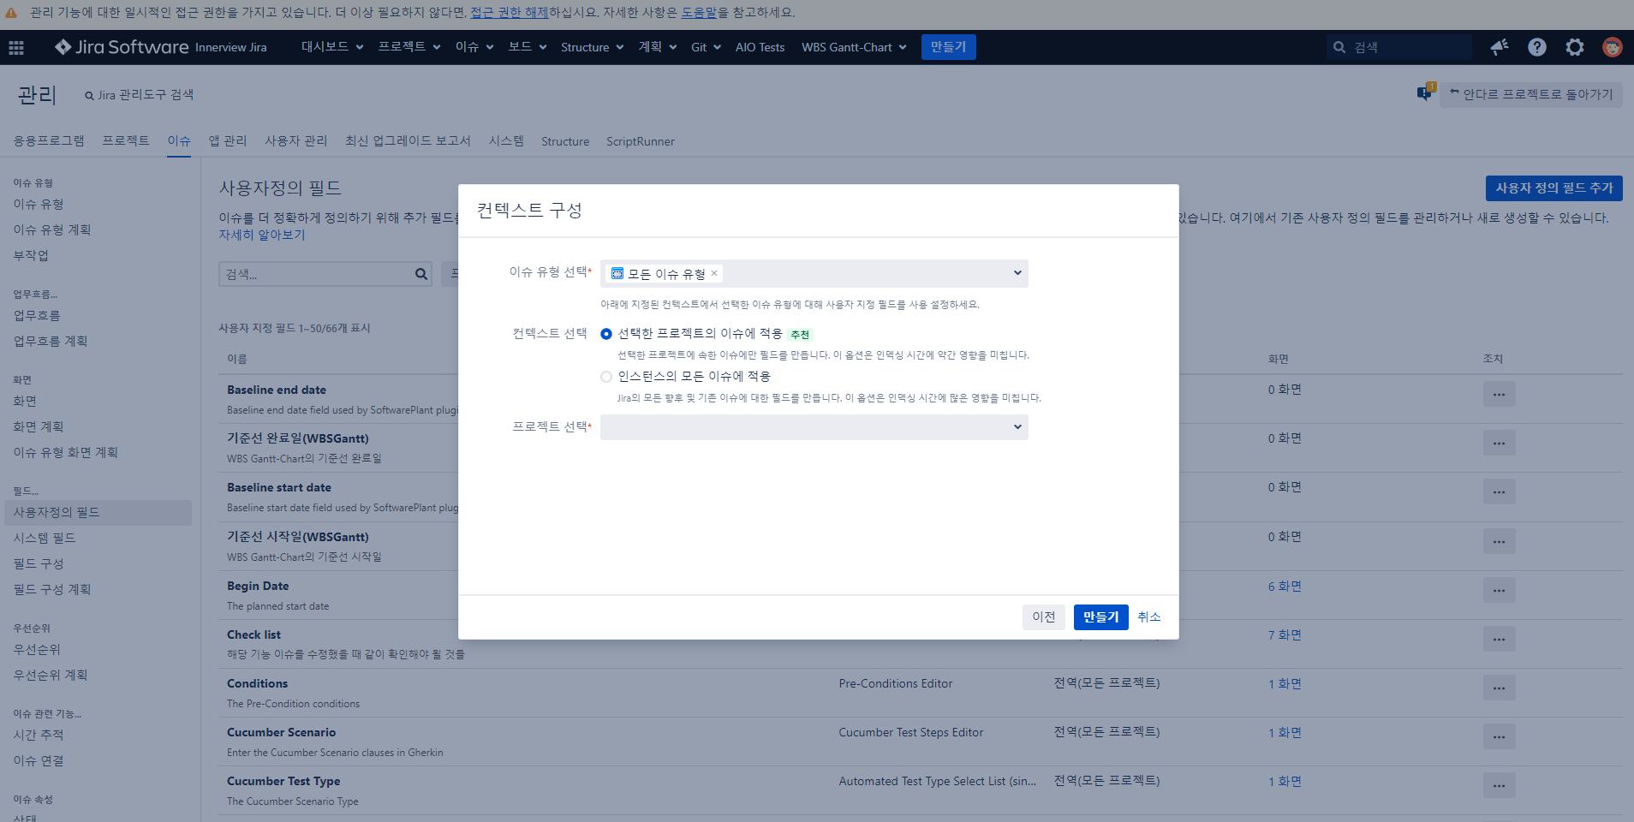
사용자 정의 필드 – 추가 팝업 2/2
체크리스트 필드 생성
권기일
2023.03.20
1 | 해당 필드를 적용할 이슈 유형 선택 - 모든 이슈 유형에 선택 시 해당 프로젝트에 존재하는 모든 이슈에 해당 필드 적용가능 - 에픽, 스토리, 버그 등 특정 이슈에만 적용하는 것도 가능
2 | 적용할 프로젝트 선택 - 위의 버튼 클릭 시 특정 프로젝트에만 적용 - 아래 버튼 클릭 시 모든 프로젝트에 적용
3 | 해당 필드를 적용할 프로젝트 설정 - 인스턴스 모든 이슈 적용 클릭 시 해당 셀렉트 박스 사라짐
4 | 체크리스트 필드 생성 완료
1
2
3
4

Slide 16
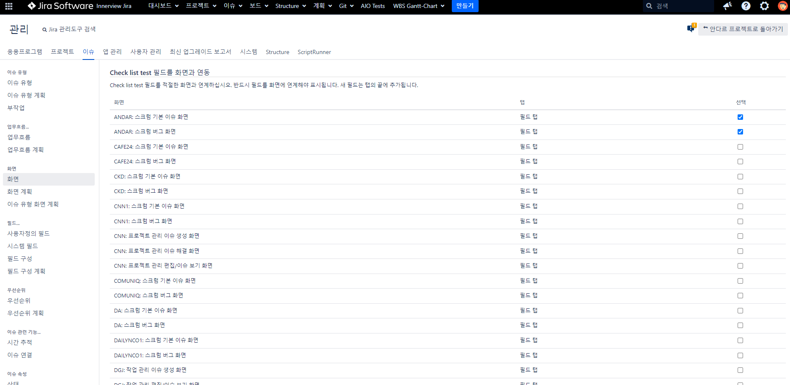
화면 설정 페이지
체크리스트 필드 생성
권기일
2023.03.20
1 | 해당 필드를 적용할 프로젝트의 화면 선택 체크박스 - 이 필드를 사용할 프로젝트마다 선택 가능
2 | 변경 사항 적용
1
2

Slide 17
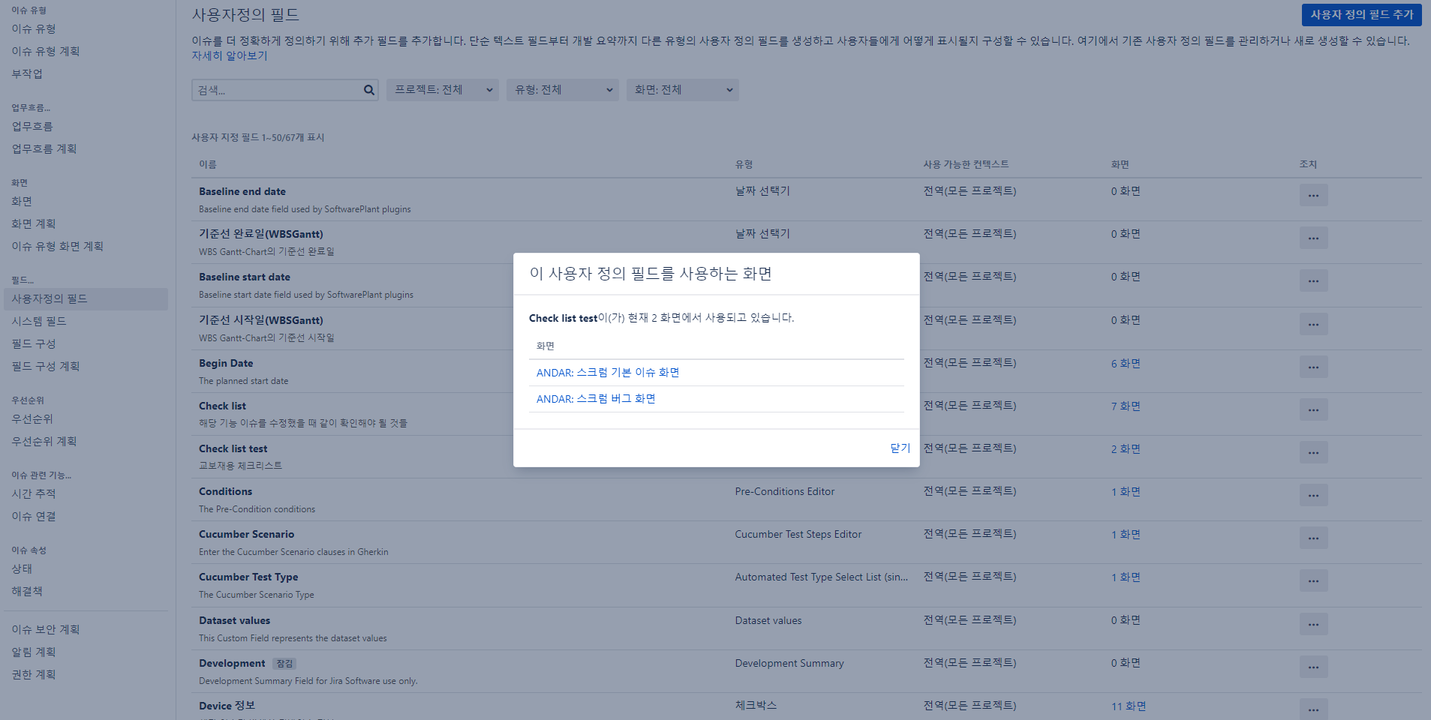
커스텀 필드 생성 완료 – 화면 설정
체크리스트 필드 생성
권기일
2023.03.20

Slide 18
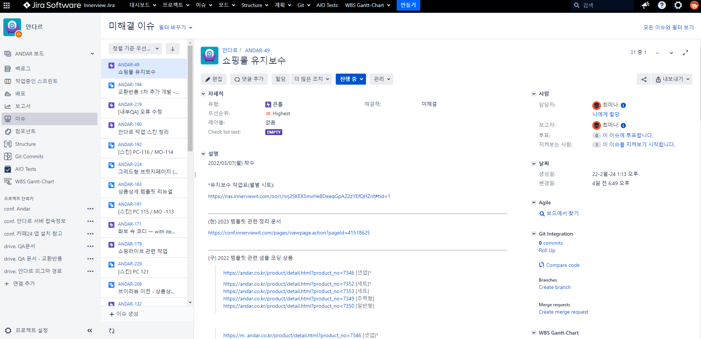
프로젝트 내 체크리스트 생성 완료
체크리스트 필드 생성
권기일
2023.03.20
1 | 체크리스트 필드 생성 완료 - 새로운 체크리스트 생성 가능 - 기존 탬플릿 적용 가능
1

Slide 19
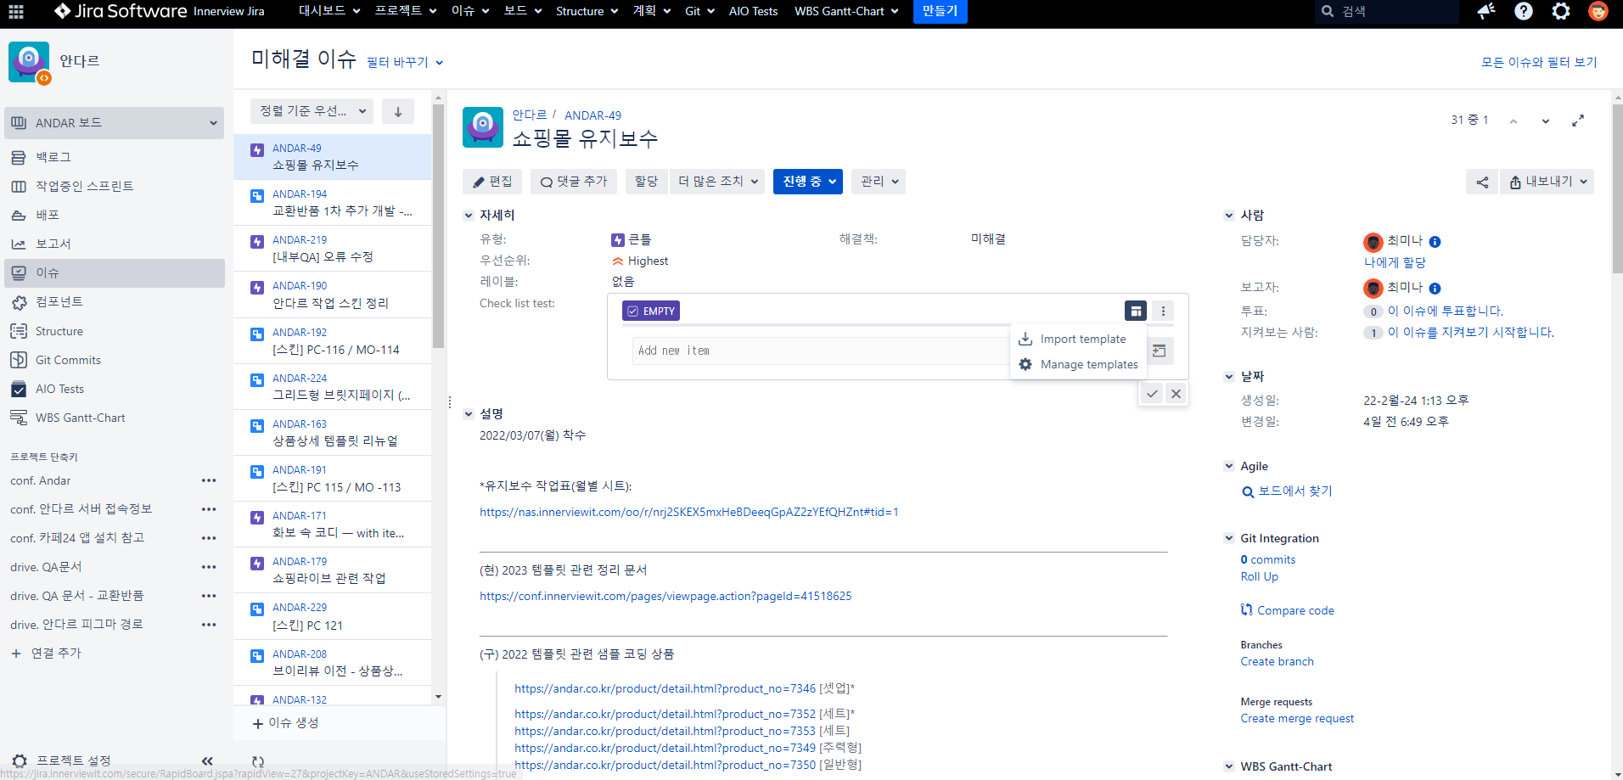
프로젝트 내 체크리스트 생성 완료
체크리스트 탬플릿 적용
권기일
2023.03.20
1 | 기존에 생성한 탬플릿 불러오기
2 | 탬플릿 관리 - 신규 탬플릿 생성 - 기존 탬플릿 삭제 - 기존 탬플릿 수정
1
2

Slide 20
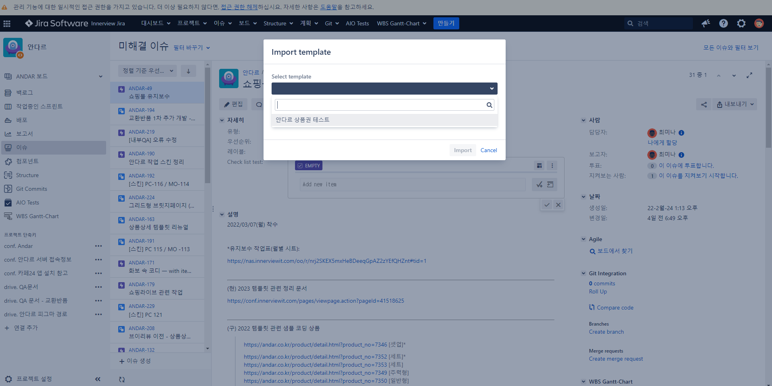
기존에 생성한 탬플릿 적용하기
체크리스트 탬플릿 적용
권기일
2023.03.20
1 | 탬플릿 선택 셀렉트 박스 - 기존에 생성한 탬플릿 중 원하는 탬플릿 선택
2 | 탬플릿 선택 시 해당 버튼이 활성화 - 클릭 시 탬플릿 적용
1
2
원하는 탬플릿을 선택하면 탬플릿 셀렉트박스 하단에 기존에 생성한 탬플릿을 미리보기 할 수 있습니다.

Slide 21
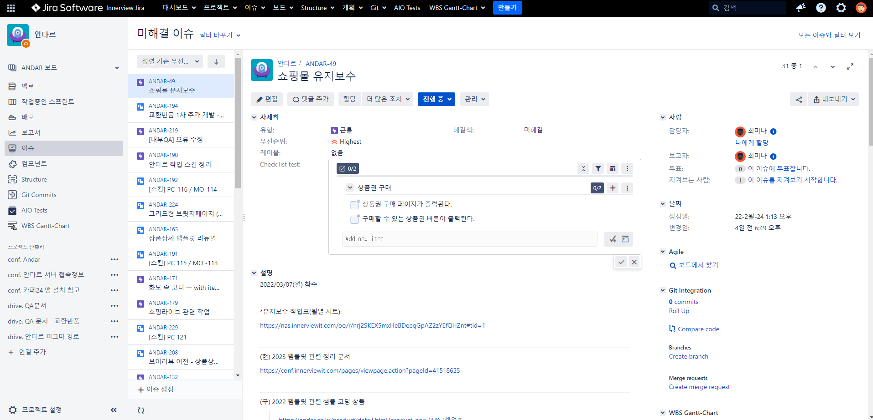
체크리스트 탬플릿 적용 완료 모습
체크리스트 탬플릿 적용
권기일
2023.03.20
1 | 탬플릿 적용 완료 - 기존 탬플릿에서 항목 수정 및 추가 가능
1

